Slide 1
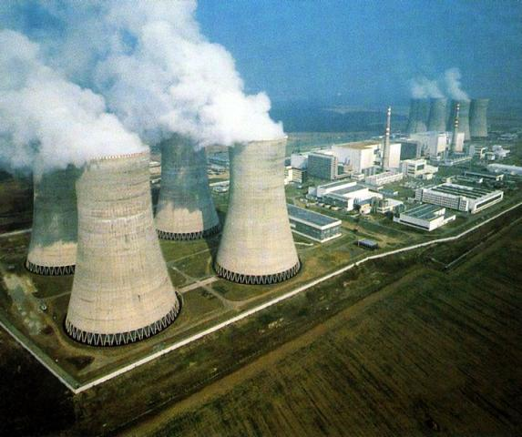
Ядерный реактор.
Термоядерные реакции.

Slide 2
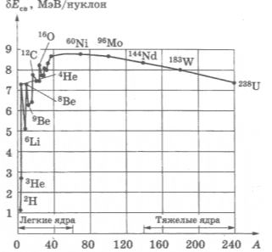
График зависимости удельной энергии связи от массового числа.
Что общего, согласно графику,
у легких и тяжелых ядер?
Какими свойствами, вследствие
малости удельной энергии ,
обладают тяжелые ядра?
Как вы думаете, можно ли
получить энергию, используя
ядра легких элементов? Почему?
О чем, по вашему мнению,
пойдет речь на уроке?

Slide 3
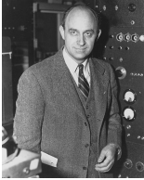
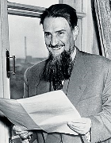
Ядерным (или атомным) реактором называется устройство, в котором осуществляется управляемая реакция деления ядер.
Впервые цепная ядерная реакция урана была осуществлена в США коллективом ученых под руководством Энрико Ферми в декабре 1942 г.
И. В. Курчатов
Энрико Ферми
В нашей стране первый ядерный реактор Ф -1 был запущен 25 декабря 1946 г. коллективом физиков, который возглавлял Игорь Васильевич Курчатов.

Slide 4
В тексте учебника, найдите основные элементы ядерного реактора. Выпишите в тетрадь их названия, назначение и состав.
Основные элементы
ядерного реактора
Назначение элементов
Состав
235
238
239
Ядерное топливо
Источник энергии
U , U , Pu
92
92
94
Замедлитель
Замедляет быстрые нейтроны
Тяжелая вода, графит
Регулирующие
стержни
Поглощают нейтроны
Кадмий, бор
Отражатель
Отражают нейтроны
Бериллий
Теплоноситель
Выводит энергию из реактора
Вода, жидкий натрий
Защита от
радиации
γ
Задерживает -излучение и
нейтроны
Железобетон

Slide 5
Опишите схему работы атомной электростанции
4
5
2
3
1
6

Slide 6
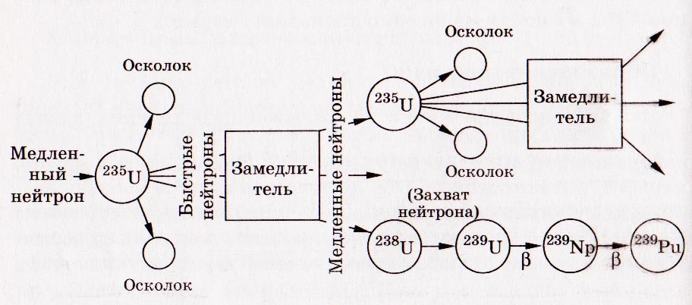
Схема процессов в ядерном реакторе на
медленных нейтронах.
на:
Построены реакторы, работающие без замедлителя на быстрых нейтронах.
Вероятность деления урана-235, вызванного быстрыми нейтронами мала.
Такие реакторы не могут работать на естественном уране. Реакцию можно поддерживать лишь в обогащенной смеси, содержащей не менее 15% изотопа урана-235.
Преимущество: при их работе образуется значительное количество плутония, который затем можно использовать в качестве ядерного топлива (реакторы – размножители).

Slide 7
Критическая масса – наименьшая масса делящегося вещества, при которой может протекать цепная ядерная реакция.
Система будет иметь критические размеры, если число нейтронов, потерянных вследствие захвата ураном и утечки из активной зоны, равно числу нейтронов, полученных в процессе деления (коэффициент размножения k=1).
Критические размеры (критическая масса) определяются:
типом ядерного горючего;
замедлителем;
конструктивными особенностями реактора.
Управление реактором осуществляется при помощи стержней, содержащих кадмий или бор.
При выдвинутых из активной зоны реактора стержнях k>1.
При полностью вдвинутых стержнях k<1 (развитие реак- ции останавливается)

Slide 8
Реакции синтеза легких ядер получили название
термоядерных реакций, т. к. происходят при очень
высоких температурах (10 - 10 К).
Как вы думаете, зачем нужна высокая температура?
7
8
2
2
3
4
3
4
Н + Н Не + п + ?
1
Н + Н Не + п + ?
1
1
0
1
1
2
0
1
2
Выделяется ли энергия? Оцените, используя
справочные данные.

Slide 9
Сравните реакции деления и синтеза
2
3
Доступность компонентов, необходимых для реакции | Урановое топливо не существует в чистом виде, а только в составе руд, находя-щихся в труднодо-ступных место-рождениях | 1Н и 1Н Присутствуют в морской воде; в 7000 л морской воды содержится 1 л так называемой «тяжелой воды»
Энергия, приходящаяся на один нуклон | 1 МэВ | 3,5 МэВ
Радиоактив-ность продуктов реакции | Радиоактивны | Не радиоактивны

Slide 10
Осуществление управляемых термоядерных реакций даст человечеству новый экологически чистый и практически неисчерпаемый источник энергии. Однако, получение сверхвысоких температур и удержание плазмы, нагретой до миллиарда градусов, представляет собой труднейшую научно-техническую задачу на пути осуществления управляемого термоядерного синтеза.
Энергия излучения Солнца и звезд имеет термоядерное
происхождение.

Slide 11
1. Какое из приведенных ниже выражений определяет понятие реакция деления ядра урана?
А. Процесс самопроизвольного распада ядер урана.
Б. Процесс превращения ядер урана в результате их взаимодействия с элементарными
частицами.
В. Процесс распада ядер урана на две примерно равные части, происходящий под
действием нейтронов.
2. Какое из приведенных ниже выражений определяет понятие цепная ядерная реакция?
А. Процесс самопроизвольного распада ядер атомов некоторых химических элементов.
Б. Процесс превращения атомных ядер, происходящий в результате их взаимодействия
с элементарными частицами или друг с другом.
В .Процесс деления атомных ядер некоторых химических элементов, происходящий
под действием нейтронов, образующихся в процессе самой реакции.
3. Какие вещества из перечисленных ниже могут быть использованы в ядерных реакторах
в качестве замедлителей нейтронов?
А. Графит Б. Кадмий В. Тяжелая вода.
4. Какие вещества из перечисленных ниже могут быть использованы в ядерных реакторах
в качестве поглотителей нейтронов?
А. Бор Б. Кадмий В. Тяжелая вода
5. При каком значении К (коэффициент размножения нейтронов) идет цепная ядерная
реакция в ядерном реакторе?
А. K > 1 Б. K < 1 В. K = 1
6. Какая частица образуется в ходе реакции термоядерного синтеза ₁²Н + ₁³Н ₂⁴Не + ?
А. Нейтрон Б. Протон В. Электрон

Slide 12
Ответы
1 | 2 | 3 | 4 | 5 | 6
В
В
А, В
А, Б
В
А

